Slide 1
第五章 格林函数法
本章主要学习内容
利用格林函数法求解一些平面或空间区域上位势方程Dirichlet问题。

Slide 2

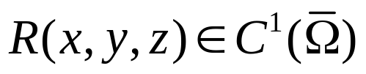
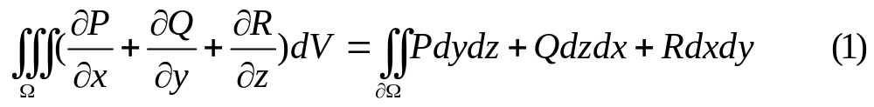
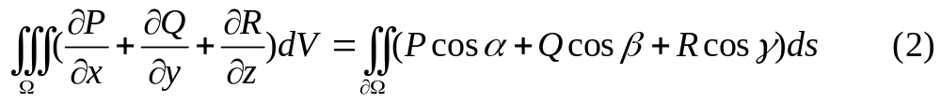
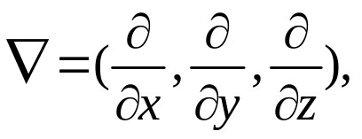
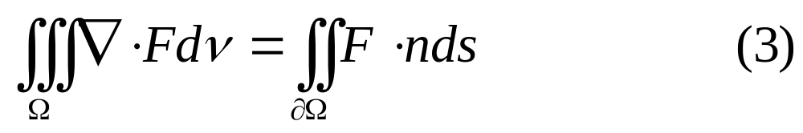


5.1 Green公式
设
和
，则成立如下的
高斯公式
或者
如果引入汉米尔顿（Hamilton)算子：
并记F=(P,Q,R),则Gauss公式具有如下简洁形式
其中
为
的单位外法向量。

Slide 3
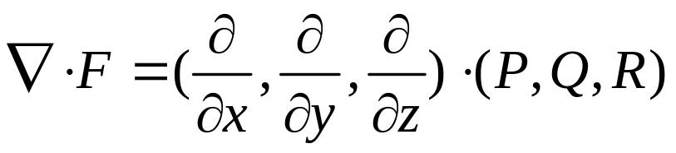
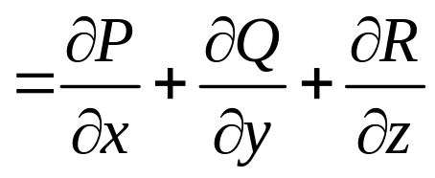
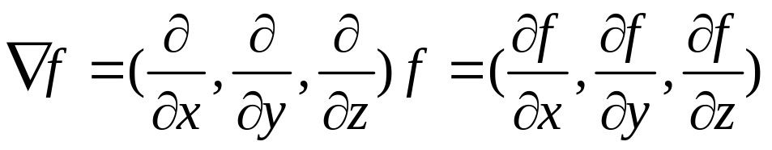


注 汉米尔顿算子是一个向量算子，它作用于向量函数
F=(P,Q,R)时，其运算定义为
形式上相当于两个向量作点乘运算，此即向量F的散度divF。
作用于数量函数f(x,y,z)时，其运算定义为
形式上相当于向量的数乘运算，此即向量函数
的梯度grad .

Slide 4
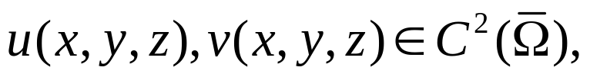

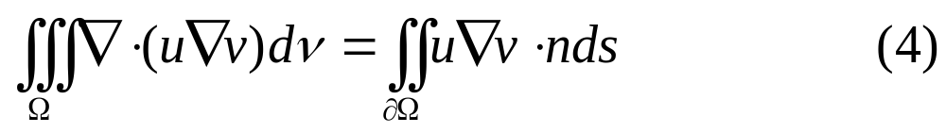
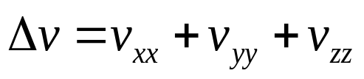
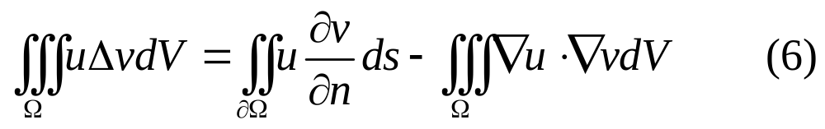
设
在(3)式中取
得
直接计算可得
其中
将(5)式带入到(4)式中，并整理得
(6)式称为格林第一公式。

Slide 5
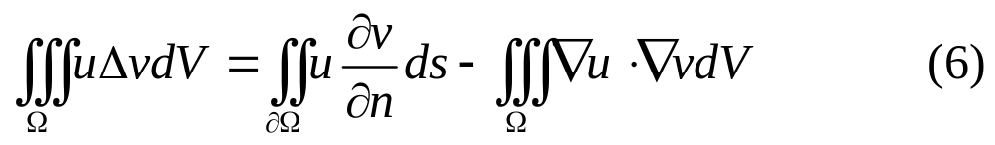
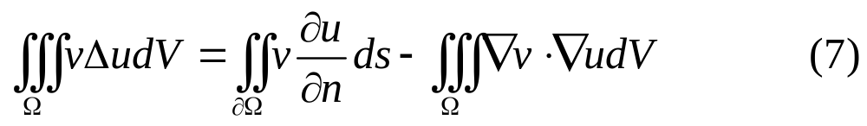
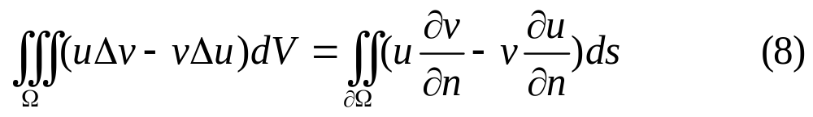
格林第一公式
将（6）中函数u、v的位置互换，得
（6）-（7），得
(8)式称为格林第二公式。

Slide 6
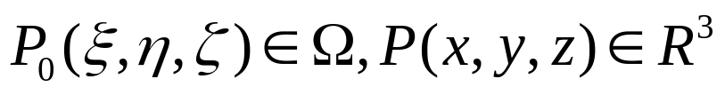
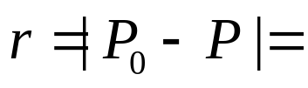
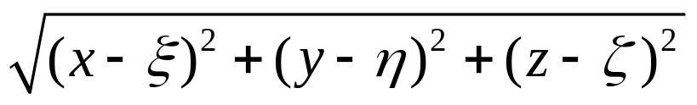
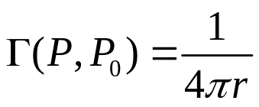
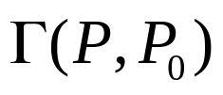


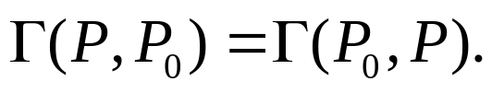
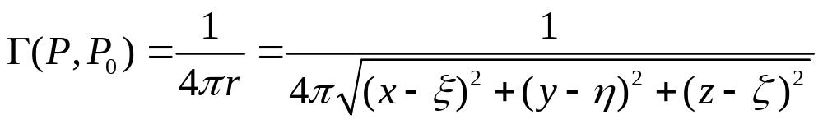
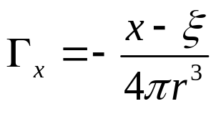
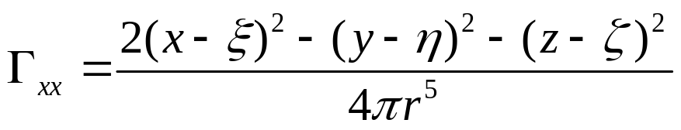
设点
引入函数
，注意
是关于六个变元
和
的函数，且
求关于x的偏导，得
再求一次关于x的偏导，得

Slide 7
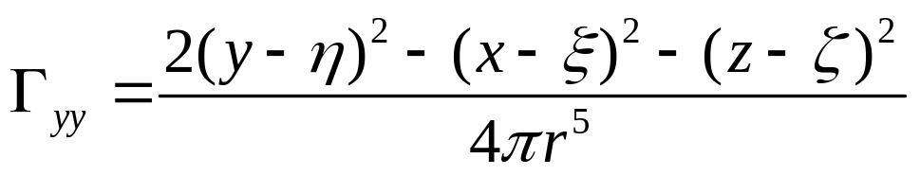
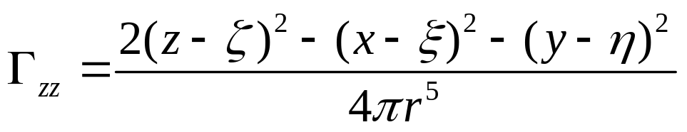
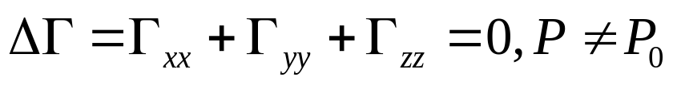
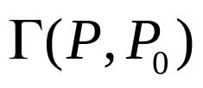





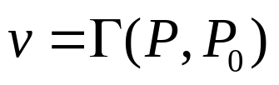

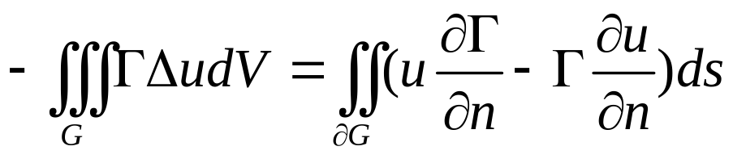
由对称性，得
所以
即
在
中除点
外处处满足拉普拉斯方程。
设
充分小使得
记
，则
，在格林第二公式
中，令
，注意到
，则有

Slide 8
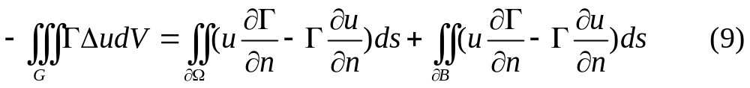

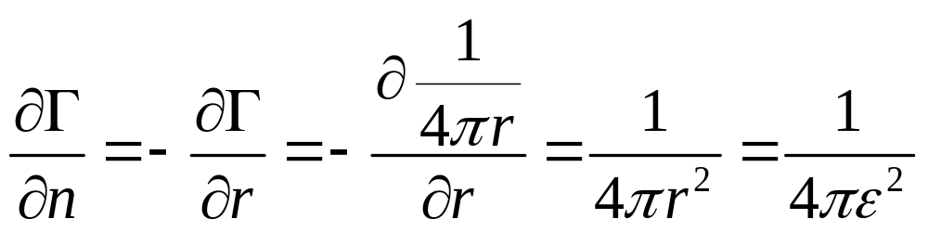
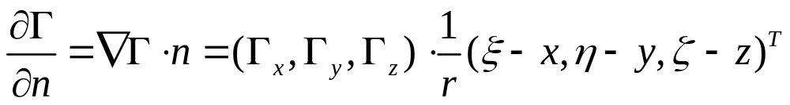
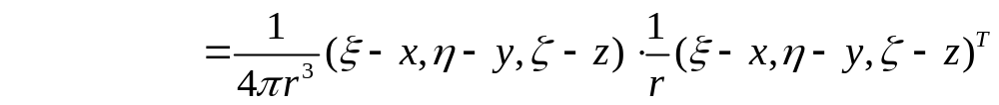
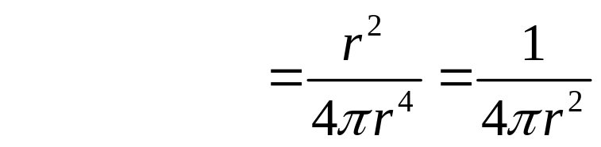
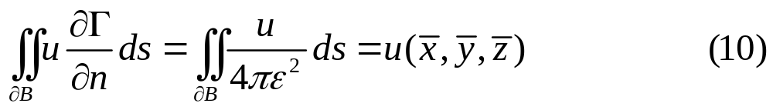
或
在球面
上有
或
积分中值定理
因此

Slide 9

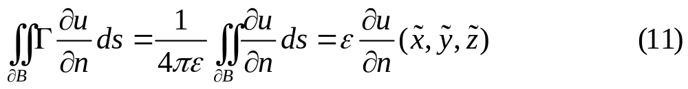

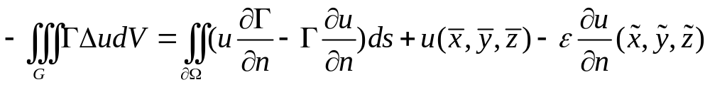
其中
------积分中值定理
同理可得
其中
------积分中值定理
将（10）和（11）带入到（9），
得到

Slide 10
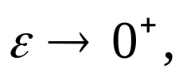
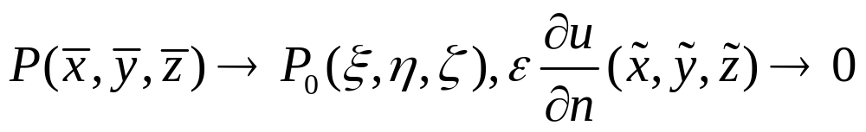

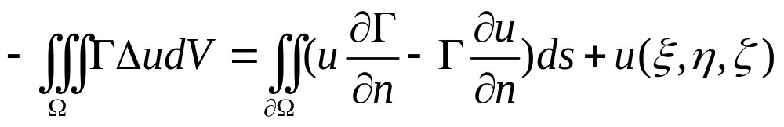
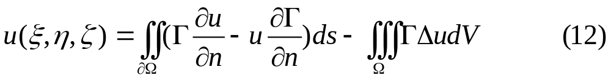
令
此时有
并且区域G趋向于区域
，所以可得
即
(12)式称为格林第三公式。

Slide 11
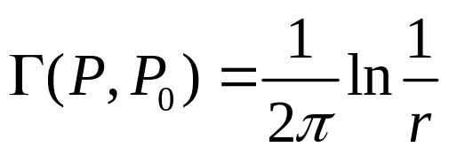
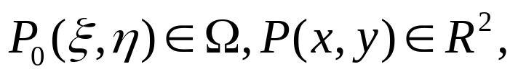
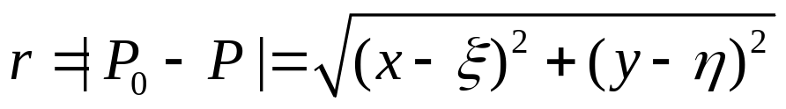
注 在2维情况中，格林第一公式和格林第二公式也成立。
而对于格林第三公式，需要取
其中
此时，格林第三公式也成立。

Slide 12
作 业
P124 习题 5
第 1 题，第 7 题

Slide 13
5.2 Laplace方程基本解和Green函数
主要内容
1. 拉普拉斯方程的基本解;
2. 一些特殊区域上由基本解产生的格林函数;
3. 给出相应区域上拉普拉斯方程
或泊松方程边值问题解的表达式.

Slide 14
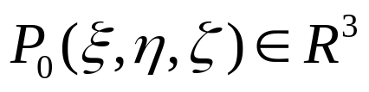
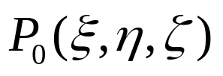

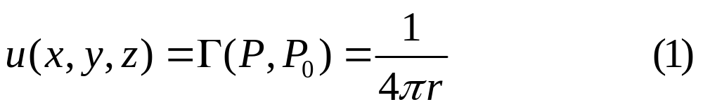
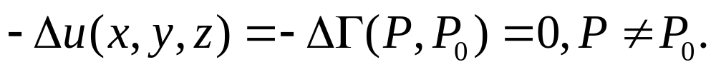
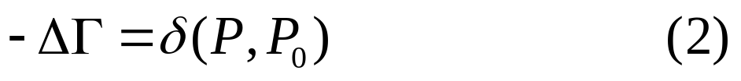

5.2.1 基本解
设
，若在点
放置一单位正电荷，
则该电荷在空间产生的电位分布为（舍去介电常数 ）
已知
在广义函数意义下
其中
称为 3 维拉普拉斯方程的基本解。

Slide 15







当n=2时，2 维拉普拉斯方程的基本解为
其中
在广义函数意义下
其中
注：设 ，拉普拉斯方程
的通解为

Slide 16






5.2.2 Green函数
考虑如下定解问题
设
为上述问题的解，则
由格林第三公式，得
由定解问题（5）（6）的自由项和边值条件，可得
和
而在
中，
在边界
上的值未知，因此须进一步处理。

Slide 17



注: 如果边界条件改为Neumann边界条件，即定解问题变为
由格林第三公式，得
须做进一步处理。

Slide 18



如何由格林第三公式得到定解问题（5）（6）的解？
主要是如何消去
? ----构造格林函数!
设h为如下定解问题的解
在格林第二公式
中，取v=h，得

Slide 19




或
则（7）+（8）得
其中
由
及

Slide 20





可知，
是如下定解问题的解
称为拉普拉斯方程在区域
上的格林函数。
由于 G 在
上恒为0，又
可得

Slide 21


因此，若求出了区域
上的格林函数
，则
便是定解问题
的解。

Slide 22
作 业
P124 习题5
第 4 题，第 5 题

Slide 23
5.3 半空间及圆域上的Dirichlet问题
只要求出了给定区域上的格林函数，就可以得到该区域泊松方程Dirichlet问题的解。
对于一般区域，求格林函数并非易事。
但对于某些特殊区域，可有一些方法（对称法）。

Slide 24









5.3.1 半空间上Dirichlet问题
设
考虑定解问题
设
，则
为
关于
的对称点。
若在
两点各放置一个单位正电荷，则由三维拉普拉斯方程的
基本解得知，它们在空间产生的电位分别为
其中

Slide 25







由于
关于
对称，且
则有
即
为上半空间的格林函数，且有

Slide 26


直接计算可得
又
便是定解问题(1)+(2)的解。

Slide 27






例1 求解下列定解问题
解

Slide 28





上式称为上半空间的泊松公式。

Slide 29








例2 求解下列定解问题
解
取点
其与边界对称的点为

Slide 30




例3
解
由上半空间的泊松公式

Slide 31











5.3.2 圆域上Dirichlet问题
设
考虑圆域上的Dirichlet问题
设
为关于圆周
的反演点，即
因此，对任意
有
即
所以

Slide 32











这说明函数
在
上恒为零。又由于
，故
即
是圆域上的格林函数。
引入极坐标
，设
则
用
表示
与
的夹角，则有

Slide 33





利用余弦定理，有
将上面两式带入到格林函数
有

Slide 34






计算
记
，则有

Slide 35



是定解问题
的解。
注：特别地，当f=0时，
称为圆域上调和函数的泊松公式。(半平面，半圆域)

Slide 36
作 业
P124 习题 5
第 9 题，
第 11 题.

Slide 37
格林函数法
1. 格林公式；
本章小结
2. 拉普拉斯方程基本解；
3. 格林函数；
4. 半空间和圆域上的Dirichlet问题求解.

